Slide 1
מבוא למערכות הפעלה

Slide 2
מושגי יסוד
חומרה
רכיבים פיזיים
כל מה שאפשר למשש
מעבד, מסך, מקלדת, זיכרון
תוכנה
קוד שנכתב (ע"י מי?).
קוד שמורץ ע"י מעבד.

Slide 3
מה זאת מערכת הפעלה?
מתוך wikipedia:
מערכת הפעלה היא תוכנה המנהלת את משאבי החומרה והתוכנה במחשב. בנוסף, מערכת ההפעלה מספקת את התשתית הנחוצה להרצה של יישומי ההפעלה, המתבצע עם הדלקת המחשב, קרוי אתחול.
מערכת ההפעלה מספקת שלושה ממשקים: ממשק משתמש (user interface), ממשק עבור החומרה על ידי מנהל התקנים וממשק תכנות היישומים (API). מערכת ההפעלה היא רכיב חיוני בכל מחשב.

Slide 4
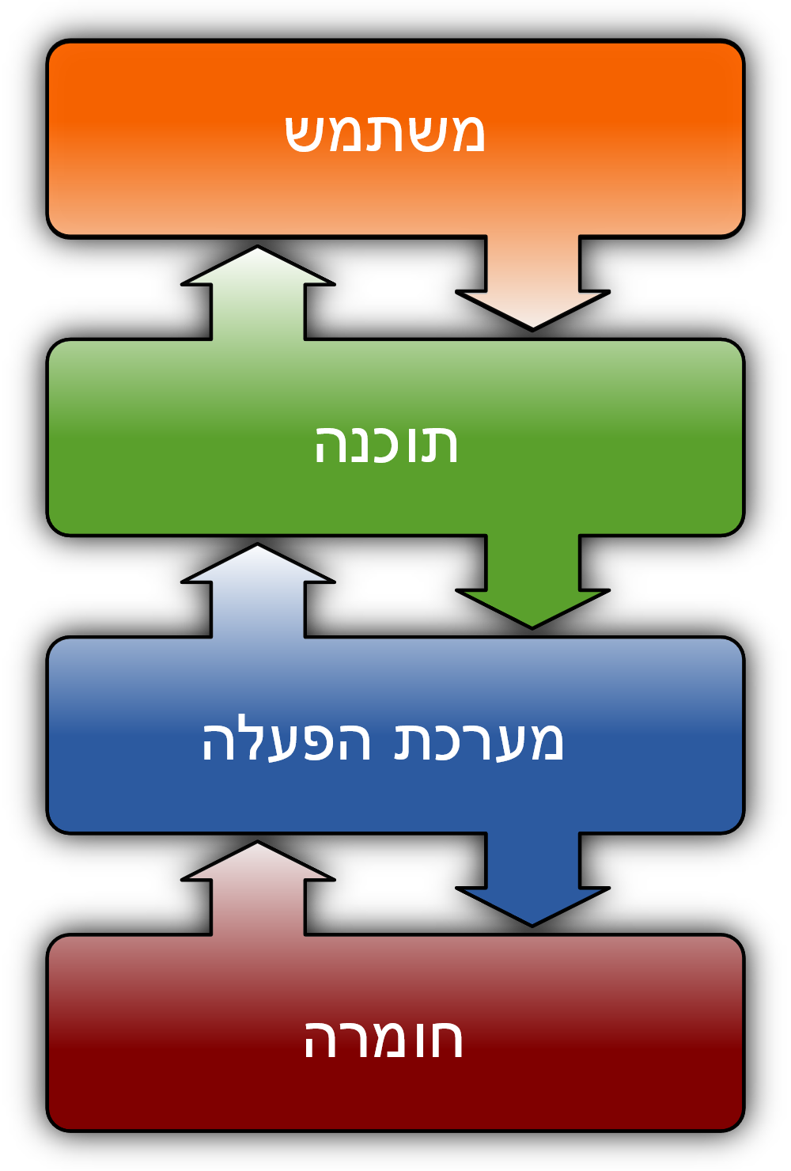
מה זאת מערכת הפעלה?
מתוך wikipedia:
ניתן למנות שלושה תפקידים עיקריים של מערכת ההפעלה:
הקצאת משאבי החומרה
תזמון פעולות רכיבי החומרה ומרכיבי התוכנה
העמדת תשתית משותפת ומסגרת מאורגנת של ממשק ושירותים למשתמש ולחבילות התוכנה

Slide 5
ניהול משאבי החומרה
איתחול.
הפעלה של החומרה.
ניהול משאבים – הגנה על החומרה, הגנה בין משתמשים, חיסכון בסוללה.
מתן ממשק תכנותי אחיד ופשוט לאפליקציות.
מתן ממשק משתמש.

Slide 6
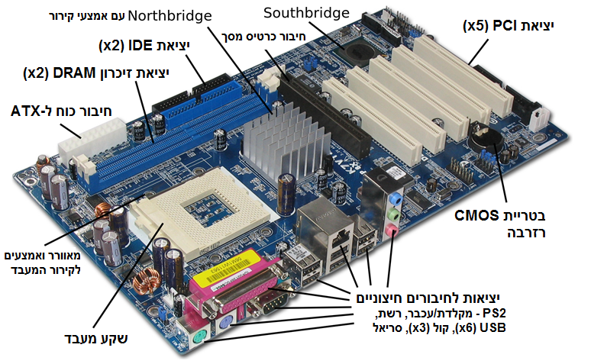
מה זאת כל החומרה הזאת שצריך להתמודד איתה?

Slide 7
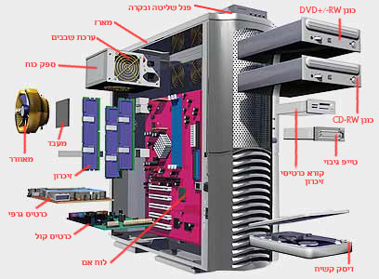
מה זאת כל החומרה הזאת שצריך להתמודד איתה?

Slide 8
ניהול תוכנה
תזמון תהליכים.
ניהול משאבים – תהליכים, קבצים פתוחים, sockets...
מתן ממשקי תוכנה אחידים ופשוטים.
מתן ממשקי משתמש.
שירותי תוכנה כלליים – services.

Slide 9
מצבי ריצה
למערכת הפעלה יש קוד שמוגדר כליבת מערכת ההפעלה (kernel/core).
אחראי על הממשק מול החומרה.
ניתן להרחבה ע"י drivers.
מאוד מהיר.
למערכת הפעלה יש שני מצבי ריצה (מנוהל ע"י המעבד)
מצב מיוחס – הרצה של ה kernel.
הכל מותר – המעבד מציית לכל פקודה.
מצב משתמש
מצב מוגן, לא הכל מותר.
כאשר פונים לחומרה, יש מעבר בין מצבי הריצה, בד"כ ע"י מנגנון פסיקות.

Slide 10
סוגי מערכות הפעלה
חד/רב משימתית - Single\Multi Task
זמן אמת - Real-Time
מערכת משובצת מחשוב – Embedded
שימוש כללי - General Purpose
מקרי קצה שונים
מערכת הפעלה מבוזרת

Slide 11
קצת היסטוריה
Android
2003 – android החלה כמערכת הפעלה למצלמות
2004 – החלה לעבוד על טלפונים.
2005 – נקנתה ע"י google.
IOS
הוצגה ב-2007
תומכת רק במוצרים של apple.
Unix - 1969
התחיל במעבדות Bell
הרבה מערכות בת –FreeBSD\OpenBSD\NetBsd\AIX\Solaris
Linux – 1991
הרבה "טעמים" שונים – Fedora, Ubuntu, Android
תומך במגוון מעבדים רחב
Mac OSX – 1999
במחשבי Mac ובגרסא שונה על iPhone
Windows
DOS מ1981 ועד Millennium
NT מ-1992 ועד היום
MainFrame
OS2
VAX

Slide 12
תהליך העלייה של המחשב
טעינה מהדיסק והרצה של ה-BootLoader
בדיקת חומרות קיימות - POST
רץ קוד BIOS מה-CMOS
החשמל נדלק
טעינת ה-Kernel מהדיסק
הרצת ה-Kernel– תחילת מעה"פ
טעינת והרצת Driver-ים
הפעלת ממשק ותוכנות משתמש

Slide 13
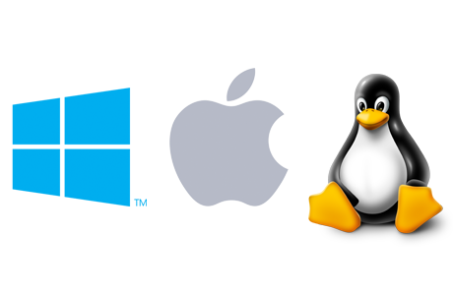
סיכום
חומרה/תוכנה
איזה חלקים יש במחשב
מערכות הפעלה בכללי
מה היא צריכה לעשות
איזה מערכות הפעלה נפוצות יש
מבנה של מערכת הפעלה
Kernel\User
דרישות ואילוצים על מערכות הפעלה

Slide 14
מקורות
https://www.wikipedia.org/
מצגת גבהים.
אוניברסיטת ת"א.

